Slide 1
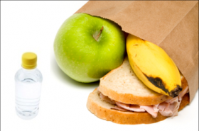
Almuerzos y meriendas saludables
Esther Ruiz Chércoles (revisión)
Ana Martínez Rubio (In memoriam)
www.familiaysalud.es

Slide 2
Almuerzos y meriendas
Habitualmente se hacen tres comidas principales y dos tentempiés:
Almuerzo en el recreo
Merienda
En el recreo y la merienda:
Fruta.
También bocadillos.
www.familiaysalud.es

Slide 3
Almuerzos y meriendas
En el recreo y la merienda: fruta.
Mejor de temporada.
Según la edad habrá que llevarlas en trozos en una cajita o enteras.
El plátano y las mandarinas son fácil de manejar y de pelar.
www.familiaysalud.es

Slide 4
Bocadillos:
Pan, mejor integral. Con queso, atún, tomate, aguacate…
El jamón cocido y otros embutidos son carnes procesadas y se recomienda evitar su consumo.
Tomate, hojas de lechuga, pepinillo…
Aceite de oliva virgen extra.
Se pueden combinar sabores: queso con membrillo…
www.familiaysalud.es

Slide 5
Almuerzos y meriendas
Para beber, agua.
Mejor del grifo, los envases contaminan.
Un vaso de leche sola.
El yogur natural sin azúcar es otra alternativa.
Los cereales “de desayuno” comerciales, las galletas, bollería (cruasán, palmera, donuts, magdalenas…) suelen tener azúcar, sal y grasas (saturadas y trans).
Mejor, evitarlos.
www.familiaysalud.es

